Slide 1
Sales Tours
Notes:
Оригинальные шаблоны для презентаций: https://presentation-creation.ru/powerpoint-templates.html
Бесплатно и без регистрации.

Slide 2

Дипломный проект курса «Business Intelligence (BI) разработчик»
Автор:
Селицкая Анастасия
linkedin.com/in/anastasiya-selitskaya88

Slide 3
Содержание проекта
Концептуальное проектирование базы данных (БД)
Логическое проектирование БД
Физическое проектирование БД
Заполнение таблиц тестовыми данными
Создание объектов БД
Создание пакетов ETL
Визуализация данных в Power BI
Визуализация данных в Tableau

Slide 4
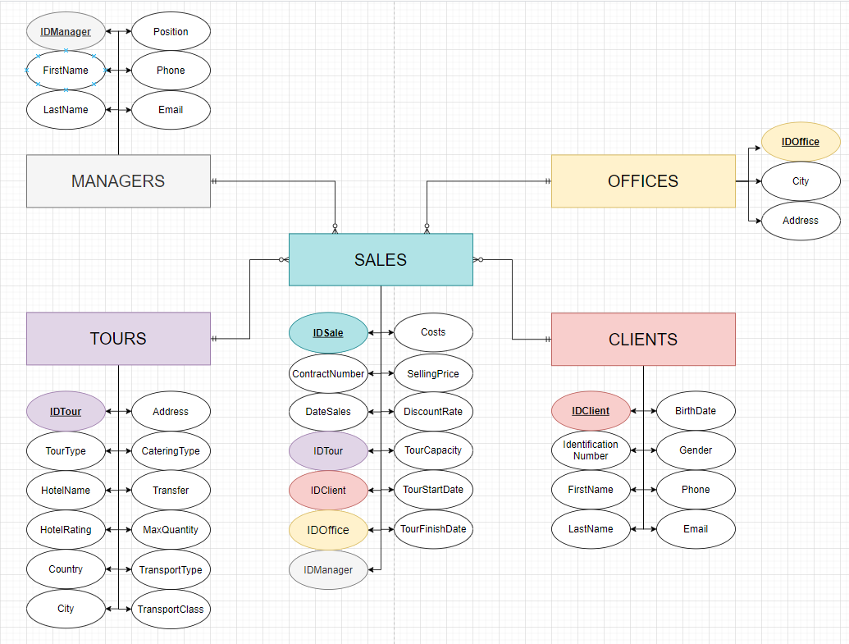
Концептуальное проектирование ER-диаграмма «Сущность-связь» с использованием веб-приложения diagrams.net
с использованием веб-приложения diagrams.net с использованием веб-приложения

Slide 5
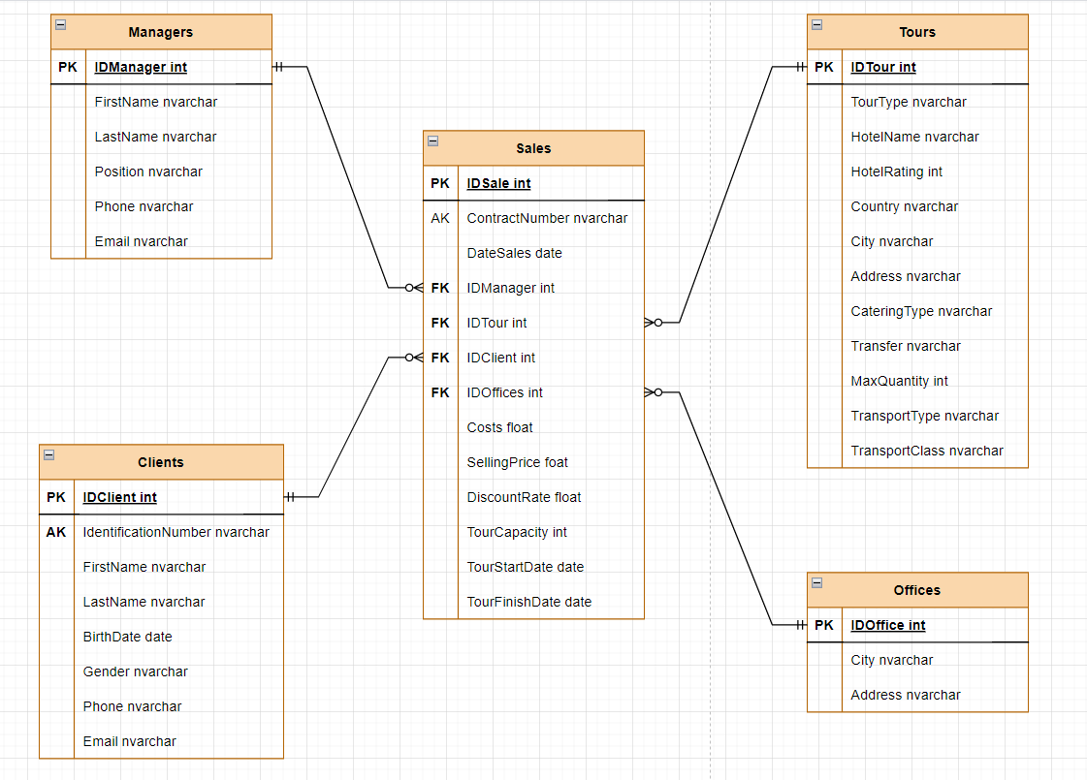
Логическое проектирование с использованием веб-приложения diagrams.net

Slide 6
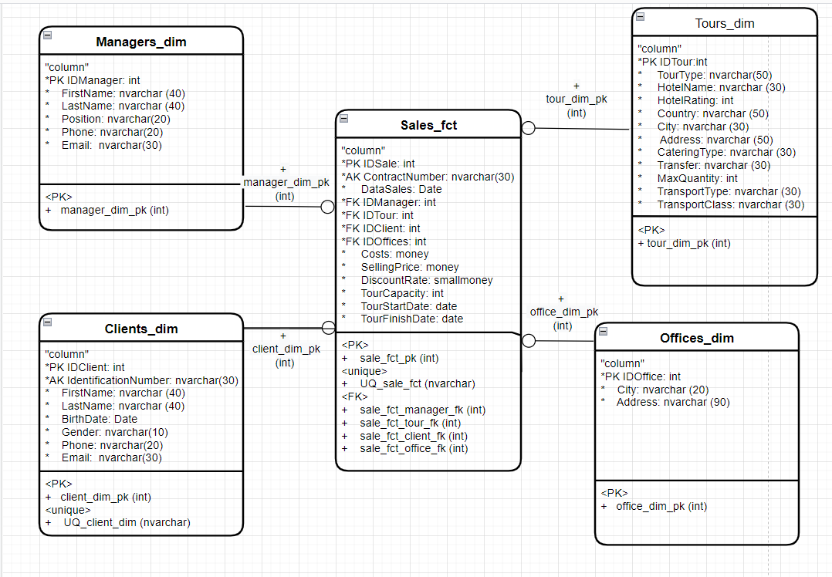
Физическое проектирование с использованием веб-приложения diagrams.net

Slide 7
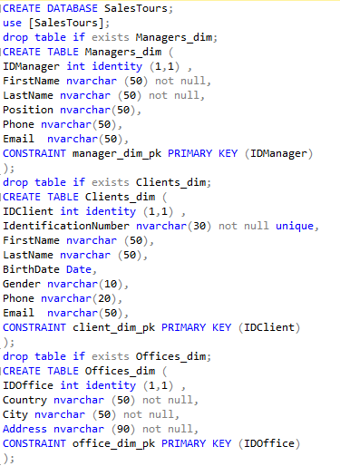
Создание таблиц с использованием MS SQL Server Management Studio (SSMS)

Slide 8
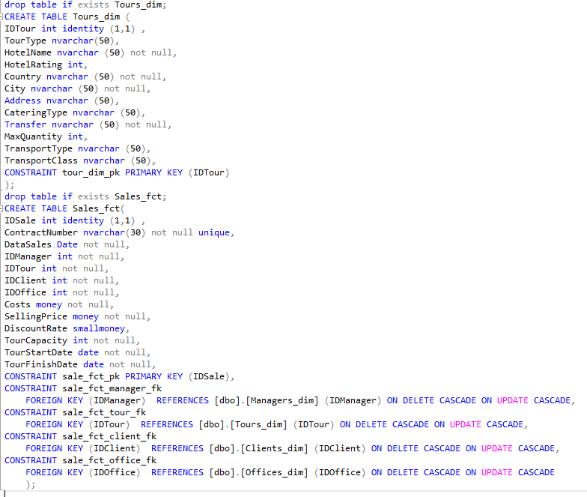
Создание таблиц Добавление ограничений MS SQL Server Management Studio (SSMS)

Slide 9
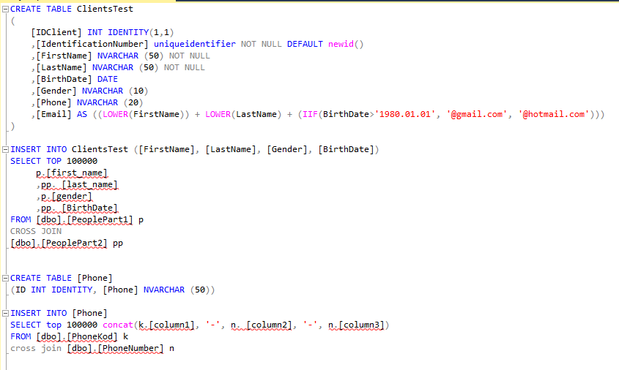
Заполнение таблицы Clients тестовыми данными

Slide 10
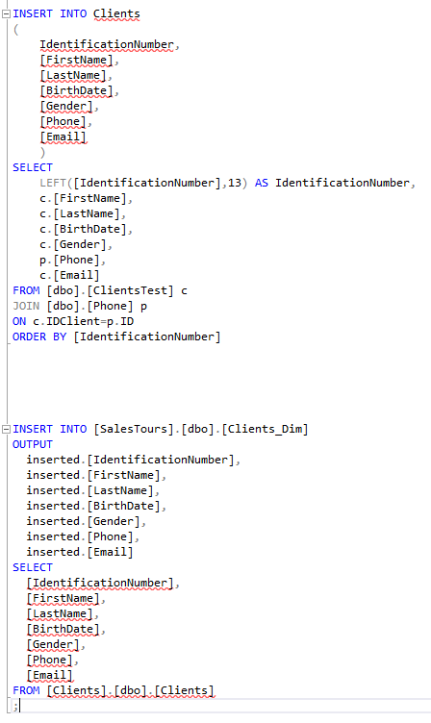
Заполнение таблицы Clients тестовыми данными

Slide 11
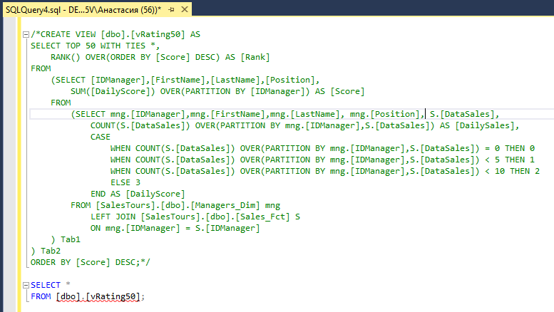
Создание объектов Представление (VIEW)
Задание: для своей базы данных создайте объект для нахождения общего рейтинга топ 50 продавцов за всю историю продаж, где рейтинг определяется количеством баллов за количество продаж в день (10 и более продаж – 3 балла, 5-10 – 2 балла, меньше 5 – 1 балл).

Slide 12
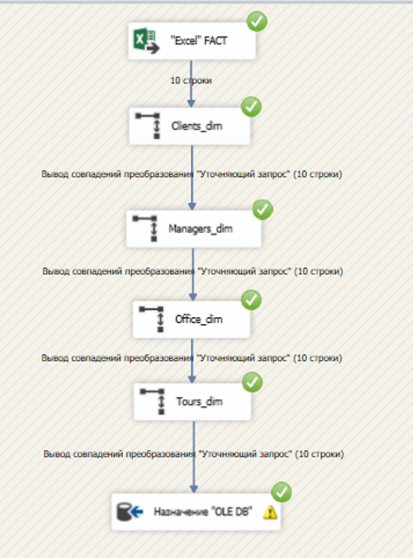
Создание пакета ETL с использованием MS SQL Server Integration Services (SSIS)
Задание:
Создайте SSIS пакет для добавления 10 новых строк в таблицу ФАКТОВ.
Написать запрос, где заджойнить все дименшены и факт. Все внешние ключи заменить на альтенативные из дименшена (например, product_id на product_name и тд).
10 строк из этого запроса сохранить в эксель файл.
Этот эксель файл будет источником для SSIS пакета. Назначение – таблица фактов в вашей базе.
В Visual Studio с помощью оператора «Уточняющий запрос» замените все альтернативные ключи первичными. На выходе должны получиться строки такого же вида, что уже существуют в таблице фактов (FK + KPI).

Slide 13
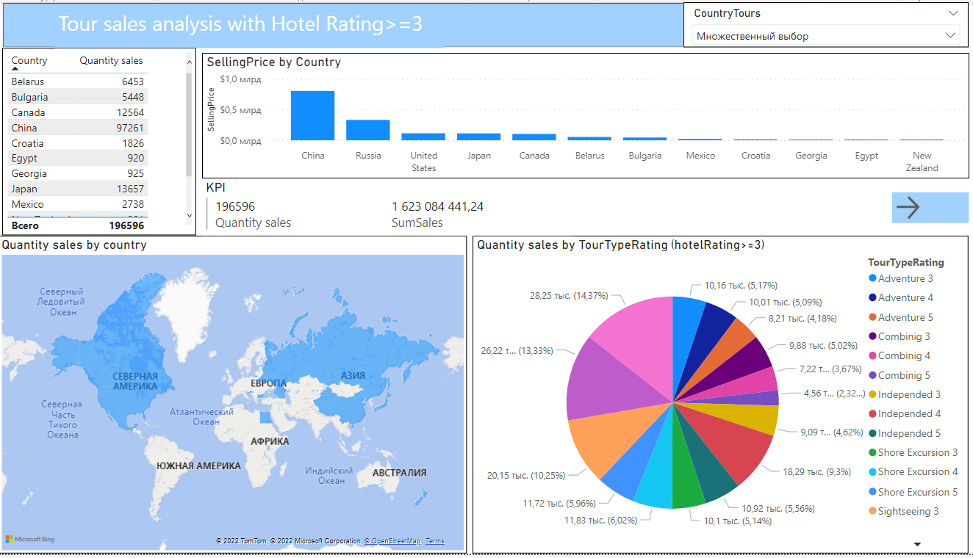
Визуализация данных в Power BI

Slide 14
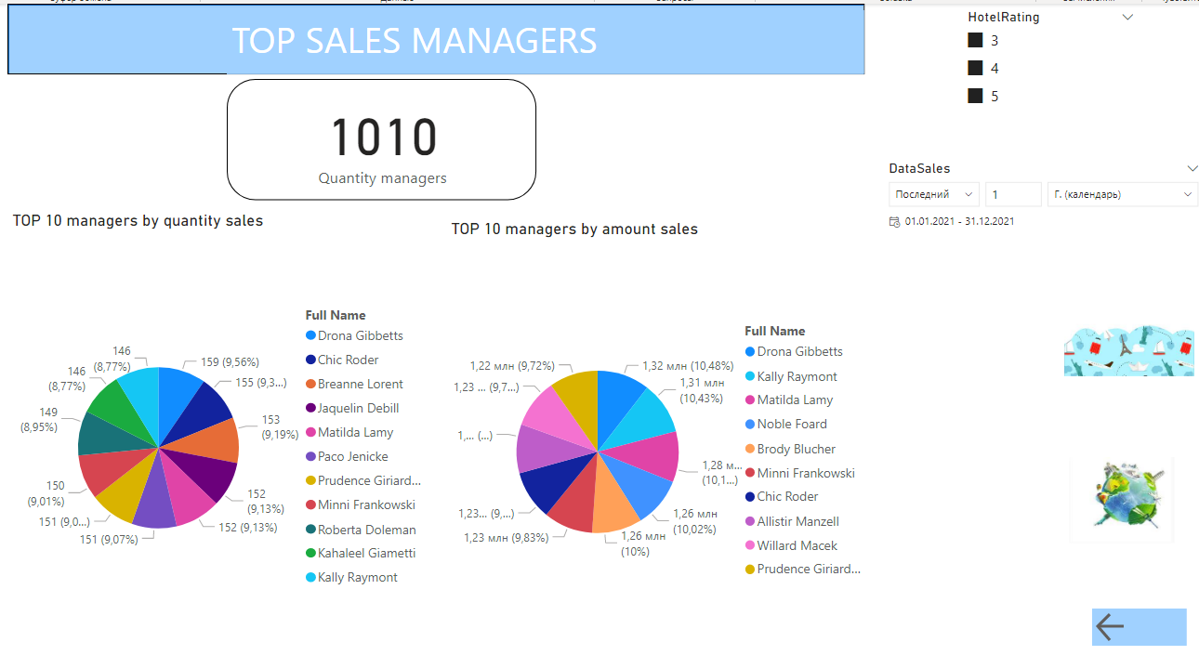
Визуализация данных в Power BI

Slide 15
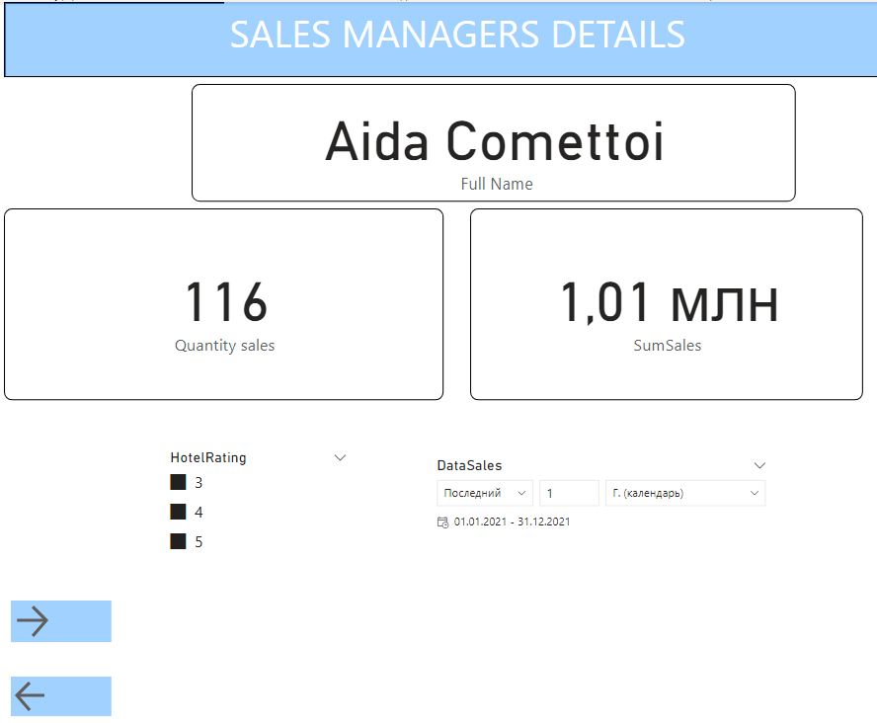
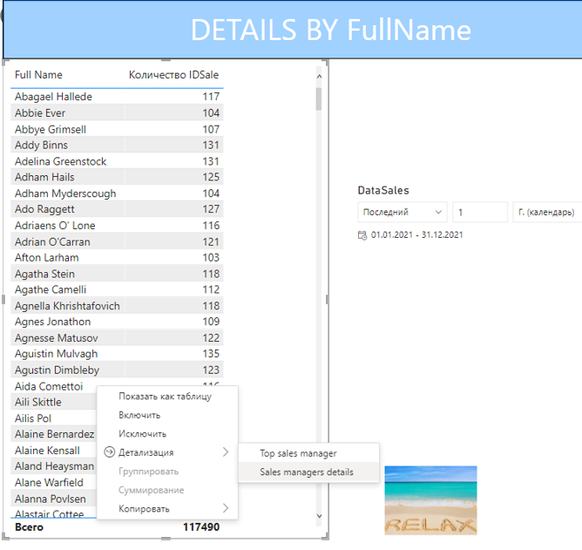
Визуализация данных в Power BI

Slide 16
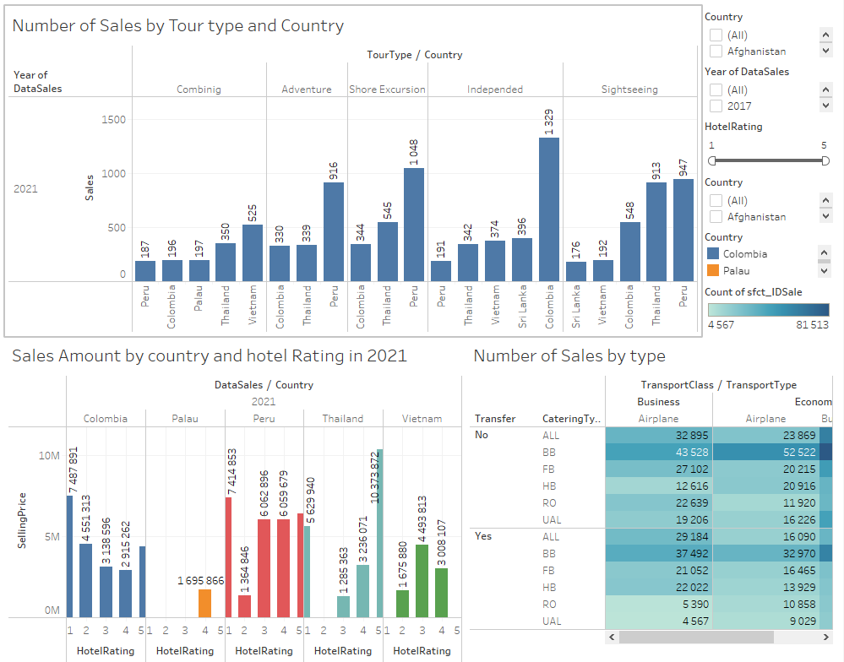
Визуализация данных в Tableau

Slide 17
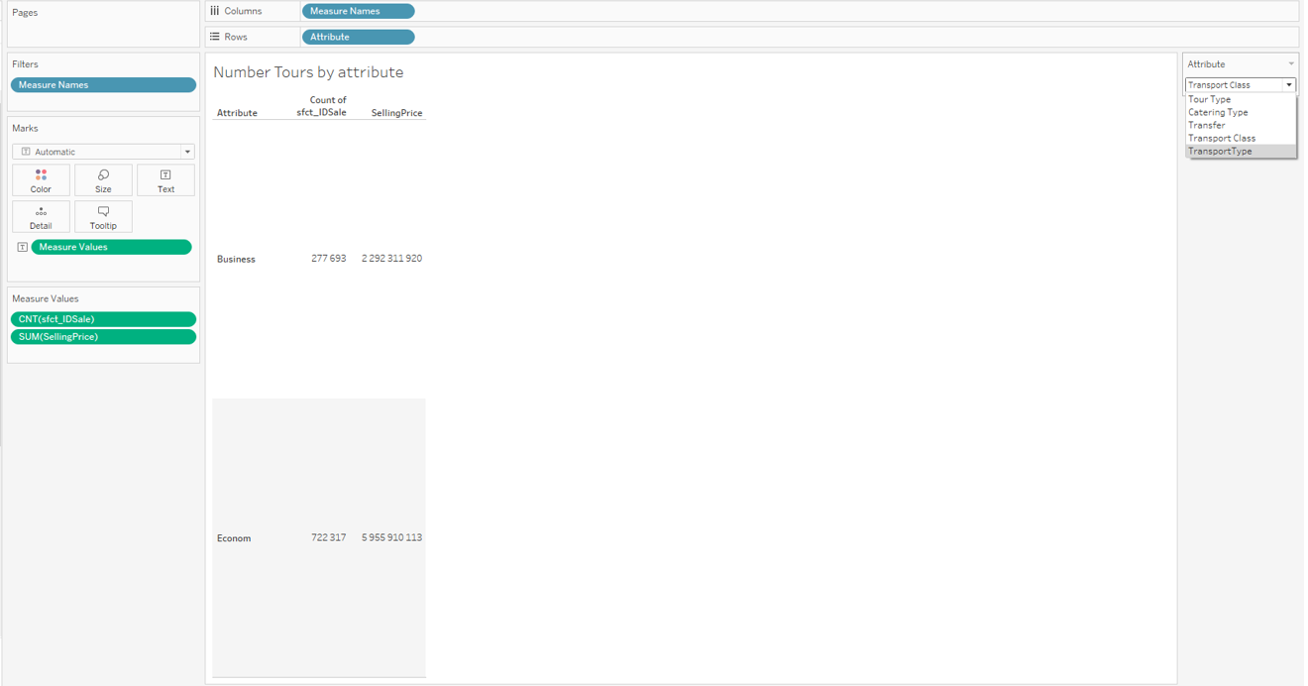
Визуализация данных в Tableau

Slide 18
If you fall asleep now, you will dream. If you study now , you will live your dream. Thank you TeachMeSkills!!!

